Slide 1
计算机信息安全技术
第七章 入侵检测技术

Slide 2
目录
7.1 入侵检测技术概述
7.2 入侵检测系统的特点和分类
7.3 入侵检测的技术模型
7.4 分布式入侵检测
7.5 入侵防护系统
7.6 常用入侵检测系统介绍
7.7 入侵检测技术的存在的问题与发展趋势

Slide 3
7.1 入侵检测技术概述
防火墙是所有保护网络的方法中最能普遍接受的方法，能阻挡外部入侵者，但对内部攻击无能为力；防火墙不能防止通向站点的后门；不提供对内部的保护；无法防范数据驱动型的攻击；不能防止用户由Internet上下载被病毒感染的计算机程序或将该类程序附在电子邮件上传输。
入侵检测是防火墙的合理补充，它帮助系统对付网络攻击，扩展了系统管理员的安全管理能力(包括安全审计、监视、进攻识别和响应)，提高了信息安全基础结构的完整性。

Slide 4
7.1 入侵检测技术概述
入侵
  •对信息系统的非授权访问及（或）未经许可在信息系统中进行操作
入侵检测
  •通过对计算机网络或计算机系统中的若干关键点进行信息收集并对其进行分析，发现是否存在违反安全策略的行为或遭到攻击的迹象。
入侵检测系统（IDS）
  •用于辅助进行入侵检测或者独立进行入侵检测的自动化工具

Slide 5
7.1 入侵检测技术概述
入侵检测系统（IDS）由入侵检测的软件与硬件组合而成，被认为是防火墙之后的第二道安全闸门，在不影响网络性能的情况下能对网络进行监测，提供对内部攻击、外部攻击和误操作的实时保护。这些都通过它执行以下任务来实现：
1）监视、分析用户及系统活动。
2）系统构造和弱点的审计。
3）识别反映已知进攻的活动模式并向相关人士报警。
4）异常行为模式的统计分析。
5）评估重要系统和数据文件的完整性。
6）操作系统的审计跟踪管理，并识别用户违反安全策略的行为。

Slide 6
7.1 入侵检测技术概述
入侵检测系统的作用
  • 监控网络和系统
  • 发现入侵企图或异常现象
  • 实时报警
  • 主动响应
  • 审计跟踪
形象地说，它就是网络摄像机，能够捕获并记录网络上的所有数据，同时它也是智能摄像机，能够分析网络数据并提炼出可疑的、异常的网络数据，它还是X光摄像机，能够穿透一些巧妙的伪装，抓住实际的内容。它还不仅仅只是摄像机，还包括保安员的摄像机.

Slide 7
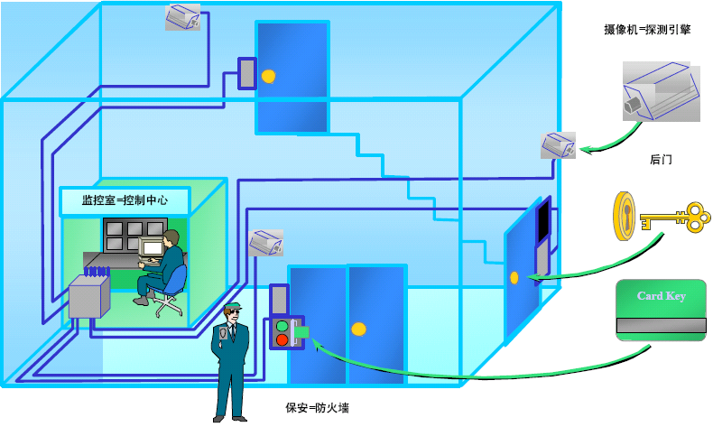
7.1 入侵检测技术概述

Slide 8
7.1 入侵检测技术概述
入侵检测技术的发展
  James P. Anderson在1980年发表的
  《Computer Security Threat Monitoring and Surveillance》作为入侵检测概念的最早起源。

Slide 9
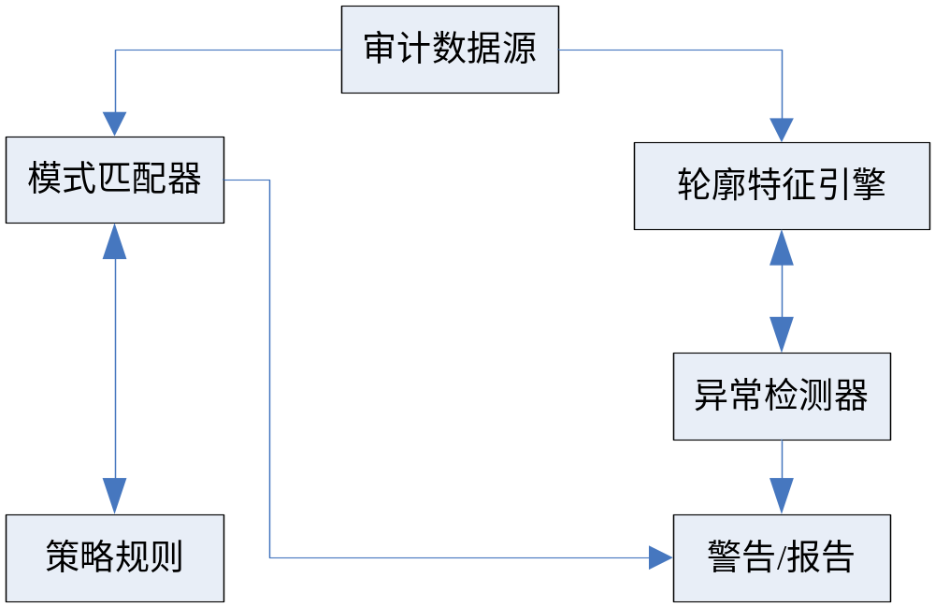
7.1 入侵检测技术概述
  1986年Dorothy Denning等人在论文An Intrusion Detection Model中给出了一个入侵检测的抽象模型IDES（入侵检测专家系统），并在1988年开发出IDES系统 。
图7.1 IDES系统模型

Slide 10
7.1 入侵检测技术概述
  1990年Herberlein等人开发出了第一个真正意义上的入侵检测系统NSM（Network Security Monitor）。
  上世纪90年代中期，商业入侵检测产品初现端倪，1994年出现了第一台入侵检测产品：ASIM。
  1997年，Cisco将网络入侵检测集成到其路由器设备，入侵检测系统正式进入主流网络安全产品阶段。
  2001～2003年之间，蠕虫病毒广泛传播，造就了入侵检测的广泛推广。

Slide 11
7.1 入侵检测技术概述
  入侵检测的目的：
    识别入侵者；
    识别入侵行为；
    检测和监视已成功的安全突破；
    为对抗措施即时提供重要信息。

Slide 12
7.2 入侵检测系统的特点与分类
入侵检测系统的特点
入侵检测系统的基本结构
入侵检测系统分类

Slide 13
7.2.1 入侵检测系统的特点
入侵检测系统的功能要求:
  实时性要求
  可扩展性要求
  适应性要求
  安全性与可用性要求
  有效性要求

Slide 14
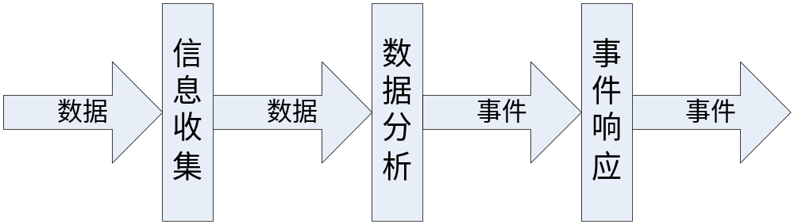
7.2.2 入侵检测系统的基本结构
入侵检测系统的基本过程
  入侵检测系统还包括界面处理，配置管理等模块。

Slide 15
7.2.2 入侵检测系统的基本结构
信息收集模块
  信息收集模块的作用为系统提供检测的数据。数据内容包括系统、网络、数据及用户活动的状态和行为。
  数据来源
    系统和网络日志文件
    目录和文件中的不期望的改变
    网络流量
    程序执行中的异常行为

Slide 16
7.2.2 入侵检测系统的基本结构
信息收集模块
  入侵检测很大程度上依赖于收集信息的可靠性和正确性
  要保证用来检测网络系统的软件的完整性
  特别是入侵检测系统软件本身应具有相当强的坚固性，防止被篡改而收集到错误的信息

Slide 17
7.2.2 入侵检测系统的基本结构
数据分析模块
对上述四类收集到的有关系统、网络、数据及用户活动的状态和行为等信息，通过技术手段进行分析。
  模式匹配
    优点：技术成熟，减少系统负担
    缺点：需要不断升级，不能检测未知
  统计分析
    优点：可以检测未知的入侵
    缺点：误报和漏报比较高
  完整性分析
    优点：能发现所有的入侵行为
    缺点：用于批处理方式实现，不能用于实时响应

Slide 18
7.2.2 入侵检测系统的基本结构
事件响应模块
事件响应模块的作用在于警告与反应，这实际上与PPDR模型的R有所重叠。

Slide 19
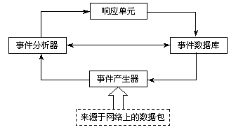
7.2.2 入侵检测系统的基本结构
入侵检测系统的结构

Slide 20
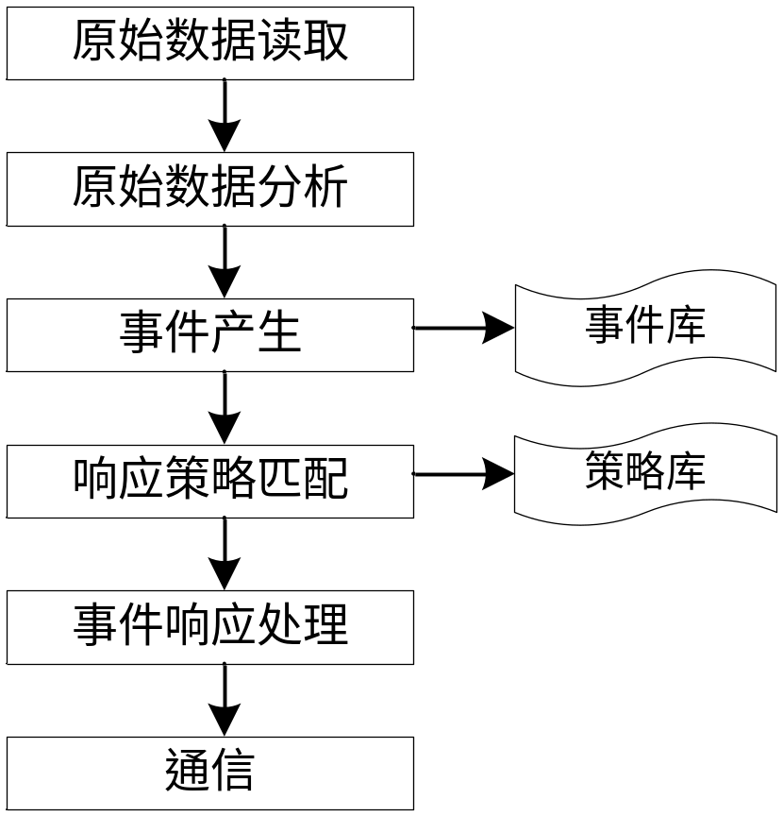
7.2.2 入侵检测系统的基本结构
引擎的工作流程
引擎的主要功能：原始数据读取、数据分析、产生事件、策略匹配、事件处理、通信等功能

Slide 21
7.2.3 入侵检测系统的分类
入侵检测系统的分类
  基于主机的入侵检测系统（HIDS）
  基于网络的入侵检测系统（NIDS）
  分布式入侵检测系统（DIDS）

Slide 22
7.2.3 入侵检测系统的分类
1. 基于主机的入侵检测系统（HIDS）
  基于主机的IDS安装在被保护的主机上，保护运行关键应用的服务器。通过监视与分析主机的审计记录和日志文件来检测入侵行为。

Slide 23




Host-based 入侵检测
Hacker
Network
Customers
Desktops
Internet
Partners
Branch Office
Web Servers
Servers
Host-based IDS
Host-based IDS
Telecommuters
Notes:
For companies who want to reduce the risk of information loss or misuse due to intrusion or unauthorized use, Intruder Alert is the most scalable intrusion detection solution offering cross-platform monitoring, alerting and automated countermeasures. Intruder Alert is more complete because it covers more operating systems, integrates more seamlessly with critical applications, supports custom policy development and immediate deployment of new policies. An Intrusion Detection System like AXENT’s Intruder Alert is essential to identifying and responding to attacks. For instance if a hacker attacks a web server and successfully modifies a web page, Intruder Alert can detect this immediately and take action. It can disconnect the hacker’s session and ... even restore the web pages back to their original state.

Slide 24



基于主机入侵检测系统工作原理
网络服务器1
检测内容： 系统调用、端口调用、系统日志、安全审记、应用日志
HIDS
客户端
Internet
网络服务器2
HIDS
X
X

Slide 25
7.2.3 入侵检测系统的分类
1. 基于主机的入侵检测系统（HIDS）
优点：
  能够校验出攻击是成功还是失败；
  可使特定的系统行为受到严密监控等。
缺点：
  它会占用主机的资源
  HIDS的安全性受到宿主操作系统的限制。
  HIDS的数据源受到审计系统限制。
  被木马化的系统内核能够骗过HIDS。
  维护/升级不方便。

Slide 26
7.2.3 入侵检测系统的分类
2. 基于网络的入侵检测系统（NIDS）
  基于网络的IDS一般安装在需要保护的网段中，利用网络侦听技术实时监视网段中传输的各种数据包，对这些数据包的内容、源地址、目的地址等进行分析和检测。如果发现入侵行为或可疑事件，入侵检测系统就会发出警报甚至切断网络连接。

Slide 27
7.2.3 入侵检测系统的分类
Network
Customers
Network-based IDS
Network-based IDS
Desktops
Internet
Partners
Network-based IDS
Branch Office
Web Servers
Servers
Telecommuters
NIDS
Notes:
NetProwler, a dynamic network based intrusion detection solution, complements existing security countermeasures and fortifies any company's e-business initiatives by offering dynamic network intrusion detection that transparently examines network traffic to instantly identify, log and terminate unauthorized use, misuse and abuse of computer systems by internal saboteurs and external hackers. Common attacks or even the most sophisticated assaults can't escape NetProwler's exclusive, patent-pending SDSI virtual processor. Addressing the needs of time-pressed network administrators or those with little security expertise, NetProwler streamlines installation and configuration by automatically discovering network host and applications, and then applying appropriate attack signatures.

Slide 28
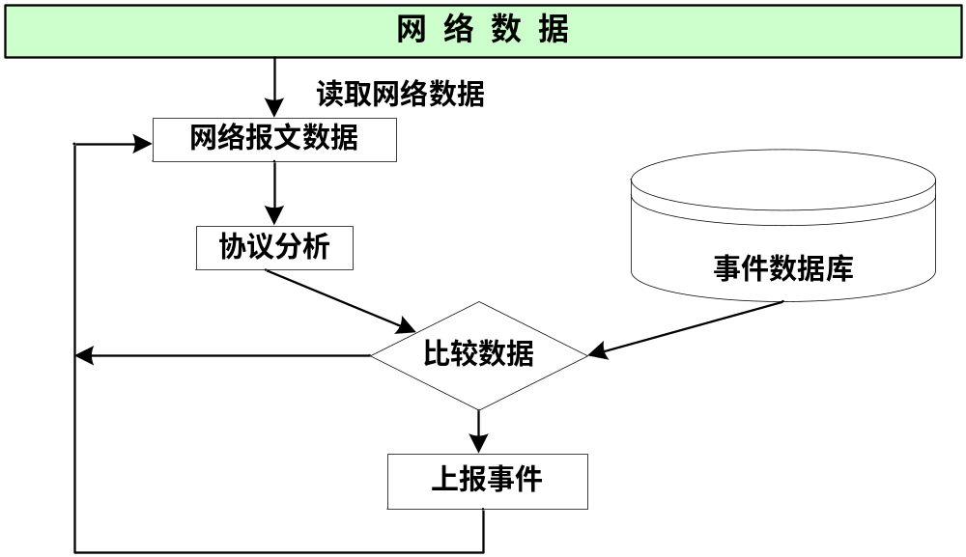
7.2.3 入侵检测系统的分类
NIDS工作模型
Notes:
NetProwler, a dynamic network based intrusion detection solution, complements existing security countermeasures and fortifies any company's e-business initiatives by offering dynamic network intrusion detection that transparently examines network traffic to instantly identify, log and terminate unauthorized use, misuse and abuse of computer systems by internal saboteurs and external hackers. Common attacks or even the most sophisticated assaults can't escape NetProwler's exclusive, patent-pending SDSI virtual processor. Addressing the needs of time-pressed network administrators or those with little security expertise, NetProwler streamlines installation and configuration by automatically discovering network host and applications, and then applying appropriate attack signatures.

Slide 29
基于网络入侵检测系统工作原理
检测内容： 包头信息+有效数据部分
网络服务器1
X
NIDS
客户端
Internet
网络服务器2
数据包=包头信息+有效数据部分

Slide 30
7.2.3 入侵检测系统的分类
2. 基于网络的入侵检测系统（NIDS）
优点：
(1) 网络IDS系统单独架设，不占用其它计算机系统的任何资源；
(2) 网络IDS系统是一个独立的网络设备，可以做到对黑客透明，因此其本身的安全性高；
(3) 它既可以用于实时监测系统，也是记录审计系统，可以做到实时保护，事后分析取证；
(4) 可与防火墙的联动，对攻击预警，有效地阻止非法入侵和破坏。
缺点：
(1)不适合交换环境和高速环境
(2)不能处理加密数据
(3) 系统相关的脆弱性

Slide 31
7.2.3 入侵检测系统的分类
  3. 分布式入侵检测系统（DIDS）
    典型的DIDS是管理端/传感器结构。NIDS作为传感器放置在网络的各个地方，并向中央管理平台汇报情况。
    对DIDS来说，传感器可以使用NIDS、HIDS，或者同时使用，而且传感器有的工作在混杂模式，有的工作在非混杂模式。

Slide 32
7.3 入侵检测的技术模型
入侵检测的技术模型
  最早的入侵检测模型由Dorothy Denning在1986年提出。这个模型与具体系统和具体输入无关，对此后的实用系统都很有借鉴价值。
审计记录/网络数据包等
特征表更新
规则更新
事件产生器
行为特征模块
规则模块

Slide 33
7.3 入侵检测的技术模型
基于异常检测的入侵检测
  入侵和滥用行为与正常的行为存在严重的差异，通过检查差异就可以检测入侵。
  优点:
    不需要保存各种攻击特征的数据库，随着统计数据的增加，检测的准确性会越来越高，可能还会检测到一些未知的攻击。
  缺点：
    由于用户的行为有很大的不确定性，很难对其行为确定正常范围，因此门限值的确定也比较困难，出错的概率比较大。
    只能说明系统发生了异常的情况，并不能指出系统遭受了什么样的攻击，这给系统管理员采取应对措施带来了一定困难。
  异常检测中常用的方法有：量化分析、统计分析和神经网络等。
Notes:
建立正常行为模式库，然后根据收集到的信息数据，通过某种方法，看是否存在重大偏差，如果偏差在规定范围之外，则认为发生了入侵行为，否则视为正常。

Slide 34
7.3 入侵检测的技术模型
用于异常入侵检测的技术
1．量化分析检测
  门限检测
  启发式门限检测
  目标完整性检查
2.统计分析方法
  基于行为模式组成的统计知识库--偏离 其正常的行为认为是入侵

Slide 35
7.3 入侵检测的技术模型
用于异常入侵检测的技术
3．神经网络
  参考历史数据进行训练
  收集数据进行预测

Slide 36
7.3 入侵检测的技术模型
基于误用的入侵检测
  收集非正常操作的行为特征，通过监测用户的或系统行为，将收集到的数据与预先确定的特征知识库模式比较。
  优点：
    能迅速发现已知的攻击，并指出攻击的类型，便于采取应对措施；
    可以根据自身情况选择所要监控的事件类型和数量；
    误用检测没有浮点运算，效率较高。
  缺点：
    它只能检测数据库中己有的攻击，对未知的攻击无能为力。
  误用检测中常用的方法有:简单的模式匹配、专家系统和状态转移法。

Slide 37
7.3 入侵检测的技术模型
基于误用的入侵检测
1．模式匹配方法
最为通用的一种检测方式。
优点：原理简单，扩展性好，检测效率高，配置和维护方便
缺点：只适用于简单的攻击，误报率高

Slide 38
7.3 入侵检测的技术模型
基于误用的入侵检测
2.专家系统
根据知识库的内容对监测数据进行评估，判断是否存在入侵
优点：简单，易用
缺点：效率低，只能检测已知攻击，规则库维护麻烦

Slide 39
7.3 入侵检测的技术模型
基于误用的入侵检测
3．状态转移法
优化的模式匹配技术来进行判断，主要方法有状态转移分析和着色Petri网。
状态转移分析
  用状态转移图表示和检测已知攻击模式的无用检测技术；
着色Petri网
  将入侵表示成一个着色的Petri网，特征匹配过程由标记的动作构成，标记在审计记录的驱动下，从初始状态向最终状态逐步前进。

Slide 40
7.4 分布式入侵检测
分布式入侵检测优势
  检测大范围的攻击行为
  提高检测的准确度
  提高检测效率
  协调响应措施

Slide 41
7.4 分布式入侵检测
分布式入侵检测的实现
  Snortnet（Kyrgyz Russian Slavic大学）
  Agent-Based分布式入侵检测（Purdue大学）
  DIDS（加州大学戴维斯分校NSM）
  GrIDS（UC Davis）
  数据融合（Timm Bass提出）

Slide 42
7.5 入侵防护系统
防火墙：拒绝那些明显可疑的网络流量，但仍允许某些流量通过，因此它对很多入侵攻击无计可施。
IDS：通过监视网络和系统资源，寻找违反安全策略的行为，并发出警报，因此IDS只能被动地检测攻击，而不能主动地把威胁阻止在网络之外。

Slide 43
7.5 入侵防护系统
防火墙不能满足要求
IDS不能满足新网络环境下对安全的需求。
人们迫切需要找到一种主动入侵防护解决方案。
入侵防防护系统(IPS: Intrusion Prevention System)则能提供主动性的防护，其设计旨在对入侵活动和攻击性网络流量进行拦截，避免其直接进入内部网络，而不是简单地在恶意流量传送时或传送后才发出警报。

Slide 44
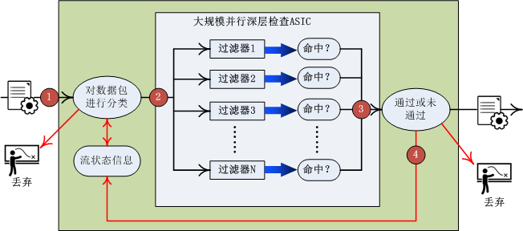
7.4入侵防护系统
入侵防护系统原理
Notes:
(1)根据报头和流信息，每个数据包都会被分类
（2）根据数据包的分类，相关的过滤器将被用于检查数据包的流状态信息；
（3）所有相关过滤器都是并行使用，如果任何数据包符合匹配要求，则该数据包就被标为命中；
（4）被标为命中的数据包将被丢弃，与之相关的流状态信息也会更新，指示系统丢弃该流中删除的所有内容。

Slide 45
7.5入侵防护系统
入侵防护系统关键技术
  主动防御技术
  防火墙与IPS联动技术
  集成多种检测技术
  硬件加速系统

Slide 46
7.5入侵防护系统
IPS系统分类
  基于主机的入侵防护系统(HIPS)
  基于网络的入侵防护系统(NIPS)

Slide 47
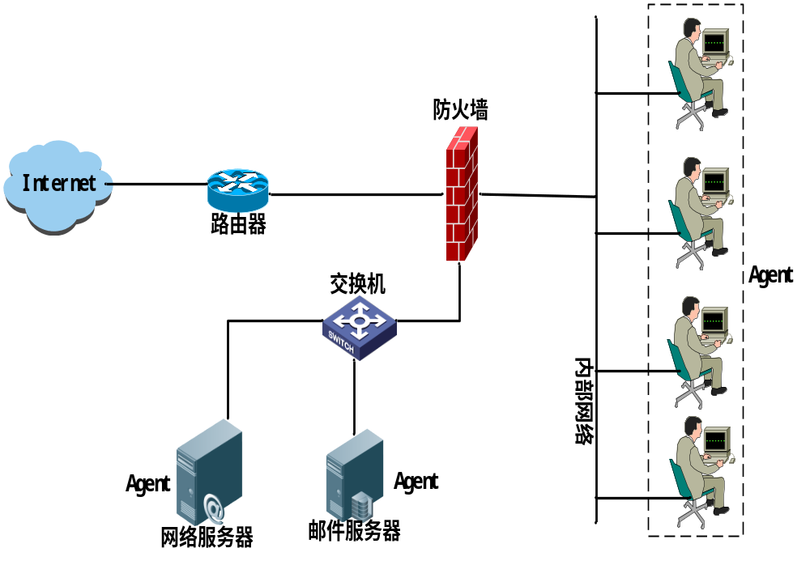
7.5入侵防护系统
IPS系统分类
  基于主机的入侵防护系统(HIPS)

Slide 48
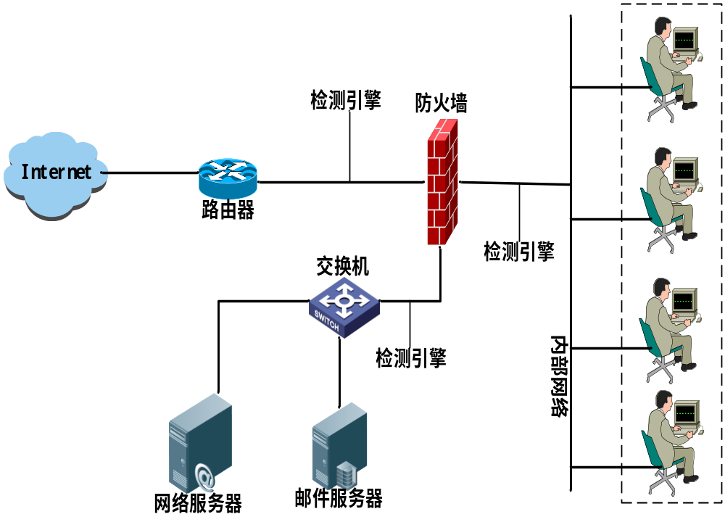
7.5入侵防护系统
IPS系统分类
  基于网络的入侵防护系统(NIPS)

Slide 49
7.5入侵防护系统
入侵检测系统IDS的核心价值在于通过对全网信息的收集、分析，了解信息系统的安全状况，进而指导信息系统安全建设目标以及安全策略的确立和调整。
入侵防御系统IPS的核心价值在于对数据的深度分析及安全策略的实施——对黑客行为的阻击。
入侵检测系统需要部署在网络内部，监控范围可以覆盖整个子网，包括来自外部的数据以及内部终端之间传输的数据，入侵防御系统则必须部署在网络边界，抵御来自外部的入侵，对内部攻击行为无能为力。
IPS可以理解为深度Firewall。

Slide 50
7.6 常用入侵检测系统介绍
Snort
  Snort系统是一个以开放源代码（Open Source）形式发行的网络入侵检测系统，由Martin Roesch编写，并由遍布世界各地的众多程序员共同维护和升级。
  Snort最初是设计给小网络段使用的，常被称为轻量级的入侵检测系统。现在Snort既可用于Unix/Linux平台，也有适用于Windows操作系统的版本。
  它具有很好的配置性和可移植性。
  扩展性很好：基于规则的体系结构使Snort非常灵活，设计者使其很容易插入和扩充新的规则——就能对抗那些新出现的威胁。

Slide 51
7.6 常用入侵检测系统介绍
Snort的工作模式
    网络嗅探分析仪（Sniffer）
    IP包日志记录器
    网络入侵检测系统

Slide 52
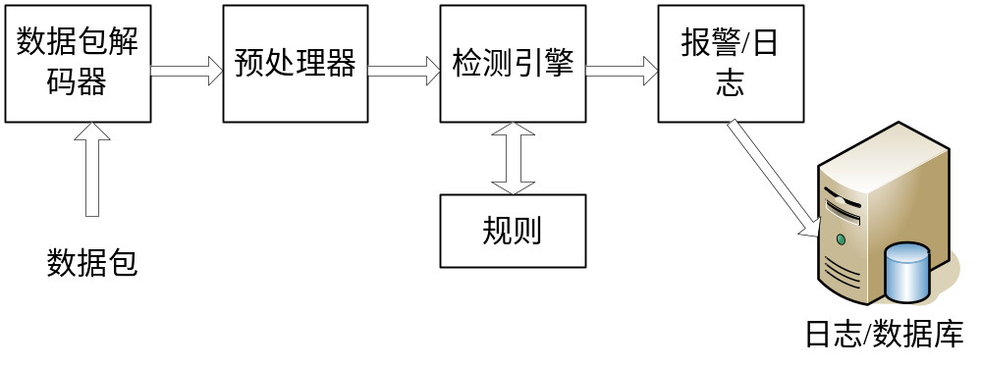
7.6 常用入侵检测系统介绍
Snort的模块结构
    Snort在逻辑上可以分成多个模块，这些模块共同工作，来检测特定的攻击，并产生符合特定要求的输出格式。
图7.6 Snort模块的组成及其相互关系

Slide 53
7.6 常用入侵检测系统介绍
Snort具有实时数据流量分析和日志IP网络数据包的能力，能截获网络中的数据包并记录数据包日志。
Snort能够对多种协议进行协议解析，对内容进行搜索和匹配。它能够检测多种方式的攻击和探测。
Snort的报警机制很丰富，有多种方式。利用XML插件，Snort可以使用SNML（Simple Network Markup Language，简单网络标记语言），把日志存放到一个文件或者适时报警。

Slide 54
7.6 常用入侵检测系统介绍
构建完整的Snort系统需要以下软件，详细安装方法请参照网上相关资料。
  acid-0.9.6b23.tar.gz 基于php 的入侵检测数据库分析控制台
  adodb360.zip ADOdb（Active Data Objects Data Base）库for PHP
  apache_2.0.46-win32-x86-no_src.msi Windows 版本的Apache Web 服务器
  jpgraph-1.12.2.tar.gz OO 图形库for PHP
  mysql-4.0.13-win.zip Windows 版本的Mysql 数据库服务器
  php-4.3.2-Win32.zip Windows 版本的php 脚本环境支持
  snort-2_0_0.exe Windows 版本的Snort 安装包
  WinPcap_3_0.exe 网络数据包截取驱动程序
  phpmyadmin-2.5.1-php.zip 基于php 的Mysql 数据库管理程序

Slide 55
7.6 常用入侵检测系统介绍
ISS RealSecure
  Internet Security System公司的RealSecure是一种实时监控的软件，它包含控制台、网络引擎和系统代理三部分组成。
  网络引擎基于C类网段，安装在一台单独使用的计算机上，通过捕捉网段上的数据包，分析包头和数据段内容，与模板中定义的事件手法进行匹配，发现攻击后采取相应的安全动作；
  系统代理基于主机，安装在受保护的主机上，通过捕捉访问主机的数据包，分析包头和数据段内容，与模板中定义的事件手法进行匹配，发现攻击后采取相应的安全动作。
  控制台是安全管理员的管理界面，它可同时与多个网络引擎和系统代理连接，实时获取安全信息。

Slide 56
7.6 常用入侵检测系统介绍
Watcher
  一个典型的网络入侵检测工具，它能检测所有通过网络的信息包，并且将它们当成恶意的攻击行为记录在sys log中，网络管理员根据记录下来的日志可以分析判断系统是否正在遭受到恶意攻击。
  它是一个完全免费的版本，安装起来非常简单。
  Watcher的最新版本可以检测端口扫描行为和一些拒绝服务攻击行为，具体如下：
    TCP端中扫描
    UDP端口扫描
    Syn flood攻击
    Teardrop攻击
    Land攻击
    Smurf击
    Ping of death攻击

Slide 57
7.6 常用入侵检测系统介绍
天阗黑客入侵检测与预警系统：
  启明星辰公司开发的一套入侵检测系统，采用模式匹配、异常行为分析和协议分析技术，以旁路方式全面侦听网上信息流，实时甚至提前发现异常行为，执行报警和阻断，并对主机的审计系统信息进行监测。

Slide 58
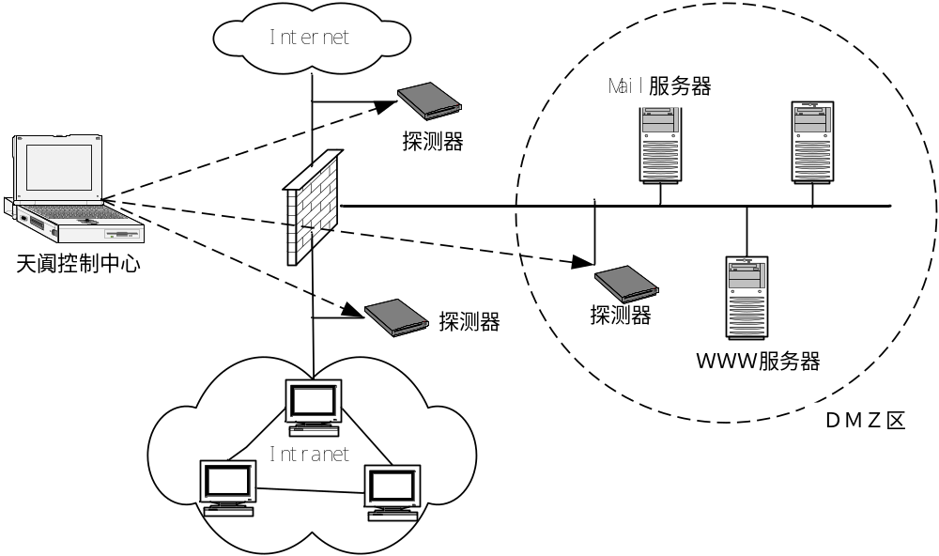
天阗黑客入侵检测与预警系统
天阗网络入侵检测系统典型部署结构图

Slide 59
7.7 入侵检测技术的存在的问题与发展趋势
入侵检测系统目前存在的问题
  误报和漏报的矛盾
  隐私和安全的矛盾
  被动分析与主动发现的矛盾
  海量信息与分析代价的矛盾
  功能性和可管理性的矛盾
  单一的产品与复杂的网络应用的矛盾

Slide 60
7.7 入侵检测技术的存在的问题与发展趋势
入侵检测系统的发展趋势
  提高入侵检测的速度
  内容恢复和网络审计功能的引入
  集成网络分析和管理功能
  安全性和易用性的提高
  改进对大数据量网络的处理方法
  防火墙联动功能

Slide 61
本章教学要求
（1）了解入侵检测的概念；
（2）掌握入侵检测的主要功能和分类；
（3）掌握入侵检测技术的分析方法
（4）掌握入侵防护系统的基本原理；
（5）了解入侵防护系统与入侵检测系统的差异
（6）了解常见的入侵检测系统、入侵防护系统

